Slide 1

HỌP PHỤ HUYNH ĐẦU NĂM
LỚP 4B NĂM HỌC 2024 - 2025

Slide 2

Notes:
Hương Thảo – Zalo 0972.115.126 – Các nick khác đều là giả mạo, ăn cắp chất xám

Slide 3


Slide 4
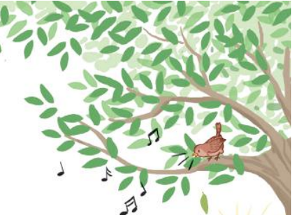
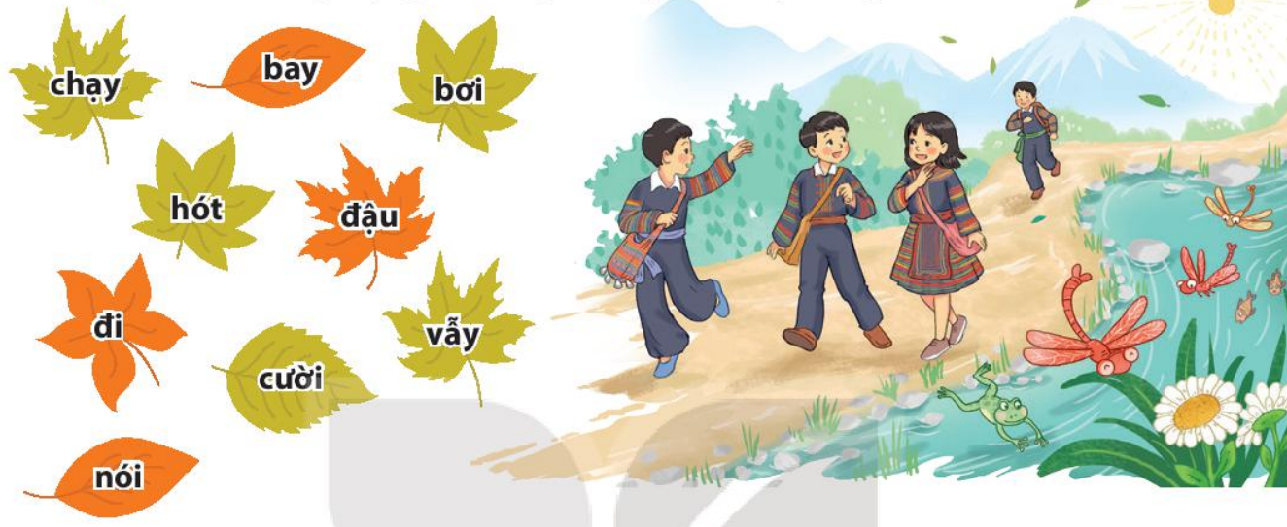
1. Tìm từ chỉ hoạt động thích hợp với người và vật trong tranh.
Notes:
Hương Thảo – Zalo 0972.115.126 – Các nick khác đều là giả mạo, ăn cắp chất xám

Slide 5










Slide 6
gọi
bước
nhảy

Slide 7

2. Các từ in đậm trong đoạn thơ dưới đây có điểm gì chung?
Trời xanh mà tôi yêu
Trời xanh ấy mang theo
Cả nỗi lo nỗi sợ:
Tôi lo bão lo gió
Tôi sợ cắt sợ diều
Thoáng bóng nó nơi nào
Tôi nấp ngay cánh mẹ...
(Xuân Quỳnh)

Slide 8
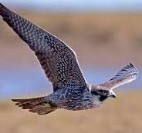
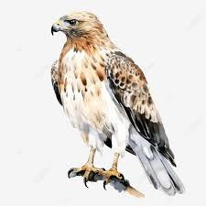
Chim cắt
Chim diều hâu

Slide 9
2. Các từ in đậm trong đoạn thơ dưới đây có điểm gì chung?
Trời xanh mà tôi yêu
Trời xanh ấy mang theo
Cả nỗi lo nỗi sợ:
Tôi lo bão lo gió
Tôi sợ cắt sợ diều
Thoáng bóng nó nơi nào
Tôi nấp ngay cánh mẹ...
(Xuân Quỳnh)

Slide 10



vui
buồn
tức giận
Notes:
Hương Thảo – Zalo 0972.115.126 – Các nick khác đều là giả mạo, ăn cắp chất xám

Slide 11

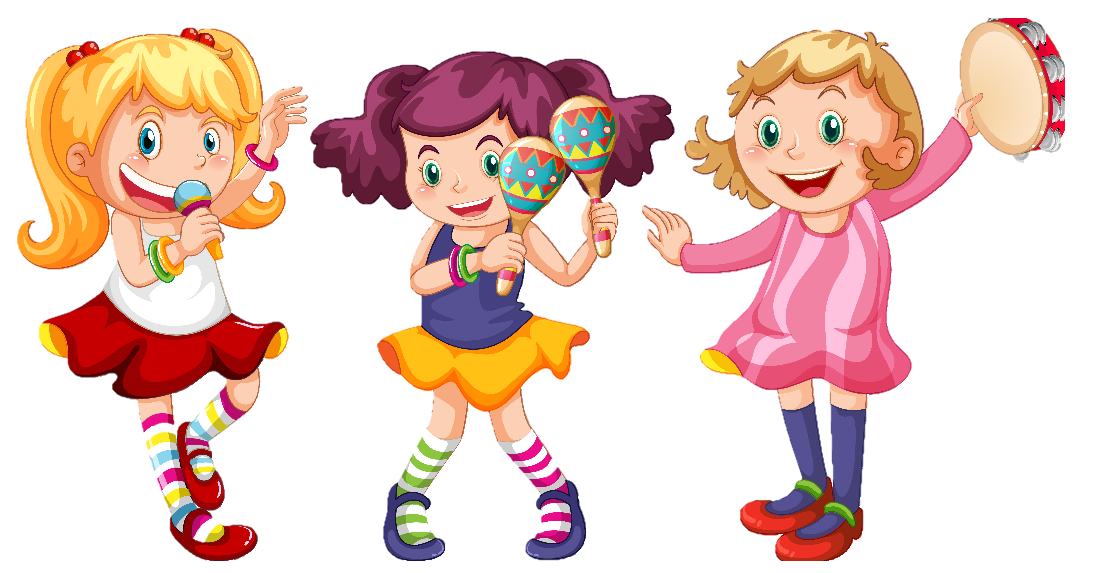
Động từ là từ chỉ hoạt động, trạng thái của sự vật.

Slide 12
3. Tìm động từ trong các câu tục ngữ dưới đây:
a. Yêu trẻ, trẻ đến nhà.
b. Thương người như thể thương thân.
c. Uống nước nhớ nguồn.
d. Đi một ngày đàng, học một sàng khôn.

Slide 13
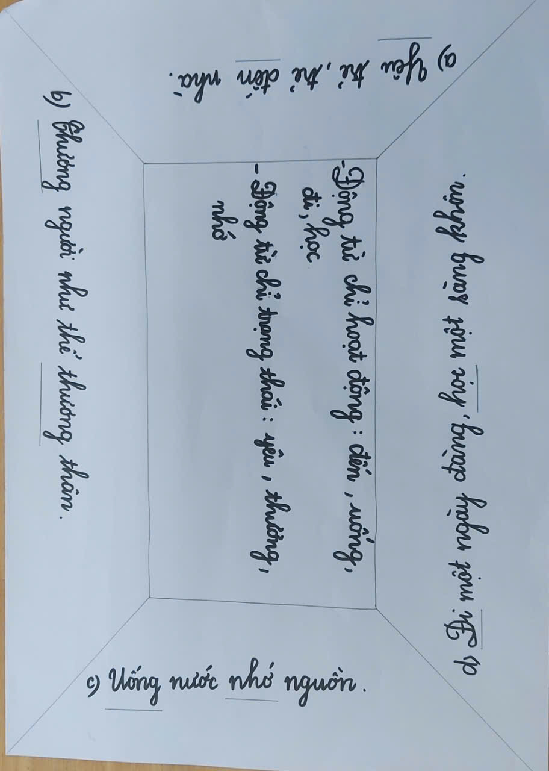

Slide 14
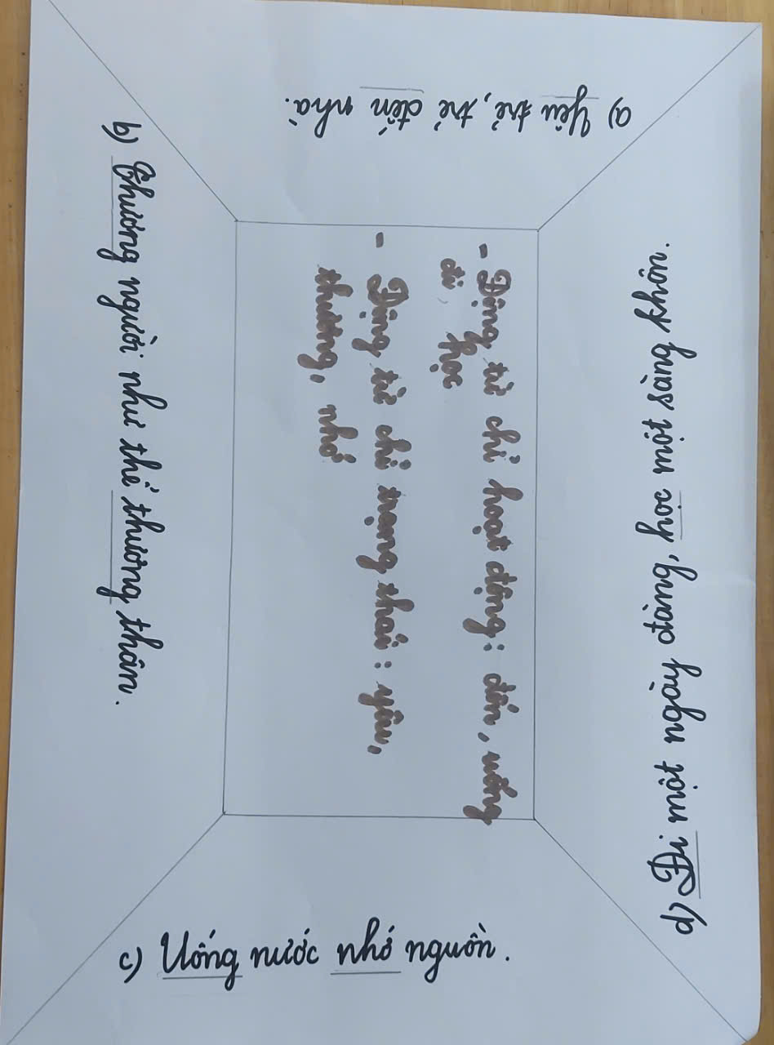

Slide 15
3. Tìm động từ trong các câu tục ngữ dưới đây:
a. Yêu trẻ, trẻ đến nhà.
b. Thương người như thể thương thân.
c. Uống nước nhớ nguồn.
d. Đi một ngày đàng, học một sàng khôn.
Động từ chỉ hoạt động: đến, uống, đi, học.
Động từ chỉ trạng thái: yêu, thương, nhớ.

Slide 16
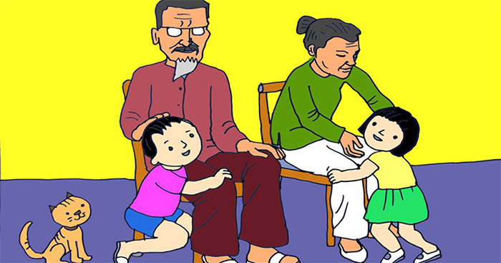
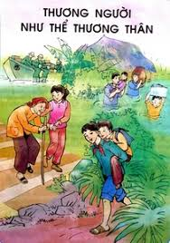


Yêu trẻ, trẻ đến nhà

Slide 17
4. Dựa vào tranh ở bài 1, đặt câu có chứa 1 - 2 động từ.

Slide 18
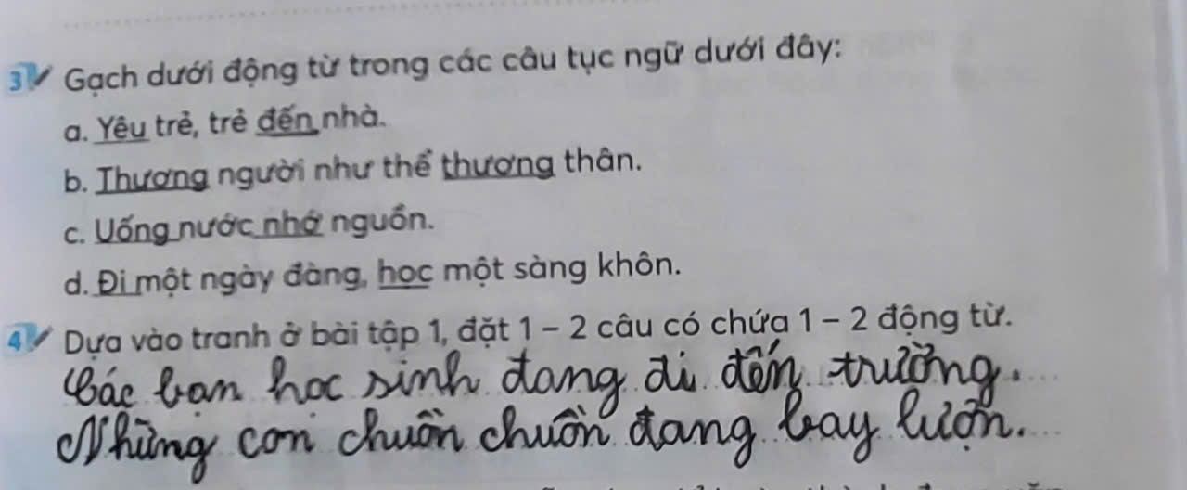

Slide 19
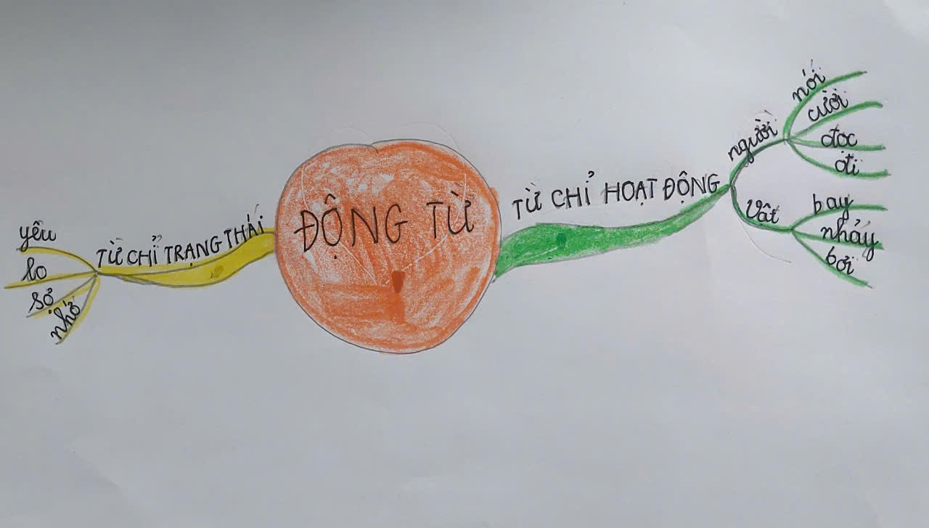
SƠ ĐỒ TƯ DUY

Slide 20
